Slide 1
Эффективность доказана клинически

Slide 2
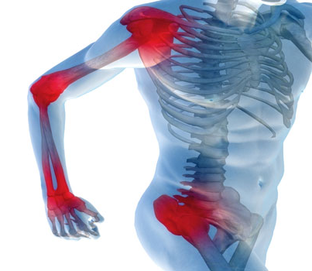
Актуальность проблемы заболеваний опорно-двигательного аппарата
Все заболевания опорно-двигательного аппарата относятся к группе социально значимых болезней, поскольку часто являются причиной временной или постоянной потери трудоспособности, сопровождаются болью, нарушают качество жизни населения.

Slide 3
Остеоартроз
самая распространённая форма поражения суставов и одна из главных причин нетрудоспособности, вызывающая ухудшение качества жизни и значительные финансовые затраты, особенно у пожилых людей.
20% населения нашей планеты страдают этим недугом.
15 миллионов человек в России
С возрастом частота заболеваний остеоартрозом увеличивается:
у людей старше 50 лет она составляет 27%
у людей старше 60 лет достигает 90%

Slide 4
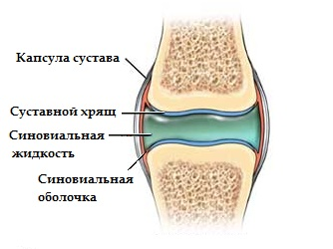
Что такое сустав?
Суставной хрящ - природный амортизатор, смягчающий все наши движения, толчки, рывки, удары. Если суставной хрящ поврежден, то любое наше движение начинает сопровождать боль, развивается артрит, суставы воспаляются и опухают.

Slide 5
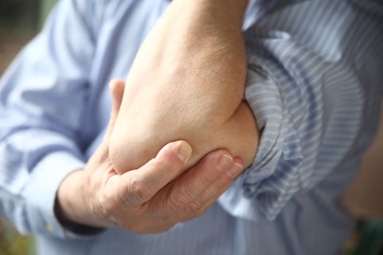
Причины возникновения заболеваний суставов
Недолеченные травмы и миркотравмы (ушибы, вывихи, растяжения, повреждения связок и т.д.)
Обменные и иммунные нарушения в организме
Тяжелая физическая работа
Переохлаждение
Наследственный фактор
Естественное старение организма

Slide 6
Назначение крема
Крем «Хондротол Актив»- это эффективная помощь при остеоартрозах, остеохондрозе и других заболеваниях костно-суставной системы.
Оказывает комплексное действие:
устраняет отек тканей,
уменьшает боль и скованность в пораженных суставах
улучшает их функциональное состояние

Slide 8
Состав крема «Хондротол Актив»
- активизируют процессы восстановления костной и хрящевой ткани, предотвращая их дальнейшее разрушение
ХОНДРОПРОТЕКТОРЫ
ЭФИРНЫЕ МАСЛА
РАСТИТЕЛЬНЫЕ ЭКСТРАКТЫ
- оказывают противовоспали-тельное, обезболивающее, противоотечное, антиоксидантное, антисептическое действие
- оказывают местно-раздражающее действие, обеспечивая эффективный транспорт активных компонентов

Slide 9
Хондропротекторы
Хондроитин
Глюкозамин
служит одним из исходных компонентов для синтеза веществ, составляющих основу хрящевой ткани;
защищает хрящ от действия свободных радикалов и других повреждающих факторов;
снимает отек, оказывает противовоспалительное действие.
стимулирует процессы образования основных компонентов хряща (гликозаминогликанов, протеогликанов, коллагена, гиалуроновой кислоты);
препятствует разрушению структур хряща;
активирует выработку внутрисуставной жидкости;
противовоспалительный эффект
Сочетание двух видов хондропротекторов обеспечивает восстановление хряща и соединительной ткани, тормозит дегенеративные процессы.

Slide 10
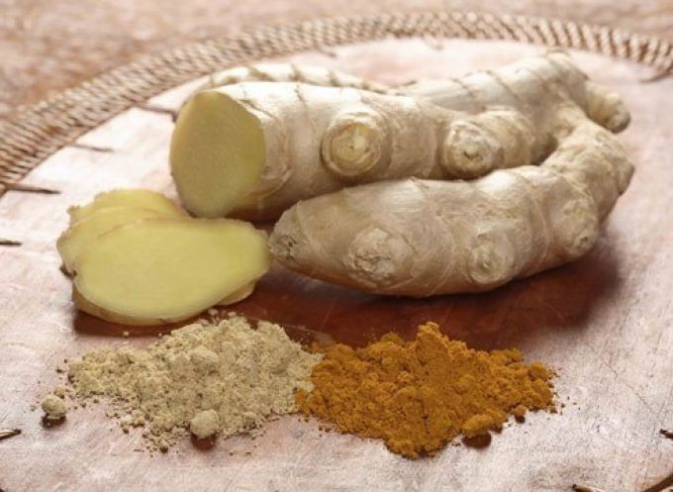
Экстракт имбиря
содержит эфирное масло, все незаменимые аминокислоты, включая триптофан, треонин, лейзин, метионин, фениланин, валин и др. Витамин С, витамин В1, витамин В2, витамин А, ниацин, кальций, железо, магний, фосфор, калий, натрий, цинк и др.
обладает антисептическим и антиоксидантным, противовоспалительным, обезболивающим, разогревающим и расслабляющим действием.

Slide 11
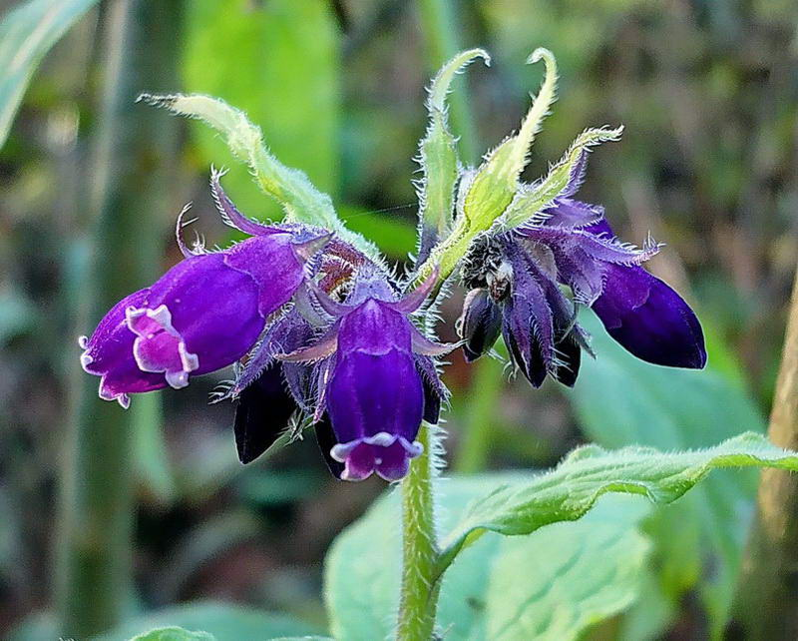
Экстракт окопника
содержит дубильные вещества, смолы, крахмал, холин, сахара, слизи и многие другие.
обладает ранозаживляющим, противовоспалительным, обезболивающим эффектом, способствует восстановлению костной ткани.

Slide 12
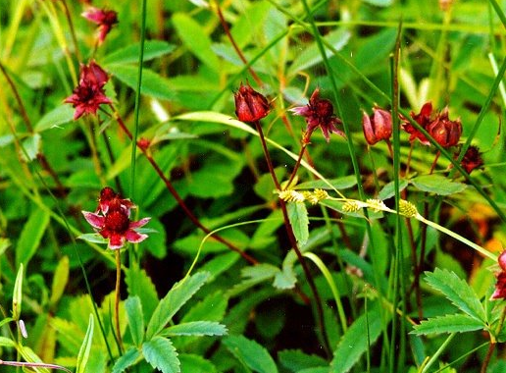
Экстракт сабельника
содержит дубильные вещества, эфирное масло, каротин, флавоноиды, органические и фенолкарбоновые кислоты, микроэлементы (калий, магний, фосфор, медь), витамин С, сапонины, красящие и смолистые вещества.
обладает противовоспалительным, обезболивающим действием.

Slide 13
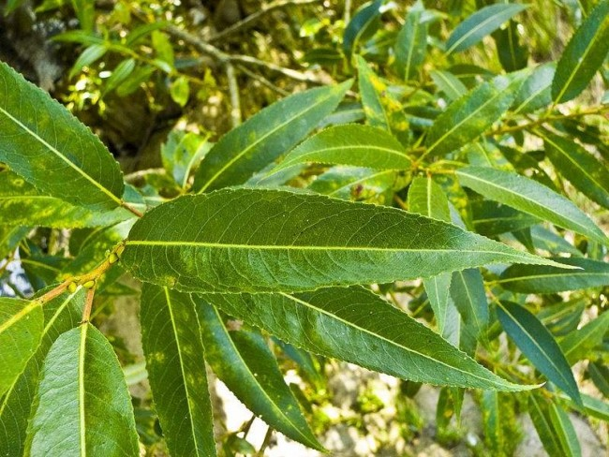
Экстракт ивы
имеет большое содержание салицилатов
обладает противовоспалительным, болеутоляющим действием. укрепляет стенки сосудов.

Slide 14
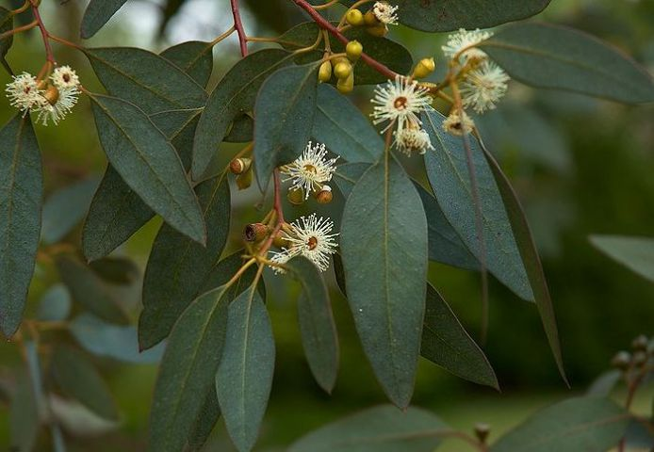
Эфирное масло эвкалипта
содержит цинеол - до 80%. В составе масла обнаружены пинен, миртенол, извалериановый, куминовый и каприловый альдегиды, пинокарвон, эйдесмол, глобулол; этиловый, амиловый и изобутиловый спирты; содержатся также дубильные вещества.
оказывают выраженное противовоспалительное, успокаивающее, антисептическое действие.

Slide 15
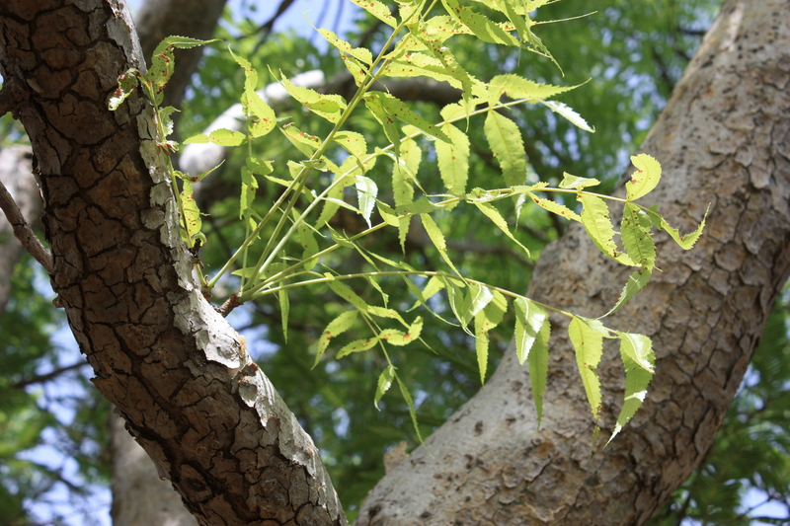
Экстракт босвеллии (ладанное дерево)
Основные действующие вещества экстракта босвеллиевые кислоты, которые обладают
антиоксидантными, антисептикими, противоотечными свойствами.
оказывает антисептическое, анальгетическое, регенерирующие и противоревматическое действие, способствует устранению отеков.

Slide 16
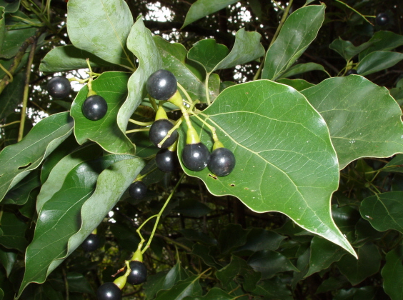
Камфора
представляет собой химическое соединение терпеноид, т.е. органическое соединение природного происхождения, в составе которого содержится кислород.
оказывает раздражающее, антисептическое действие, улучшает трофику тканей.

Slide 17
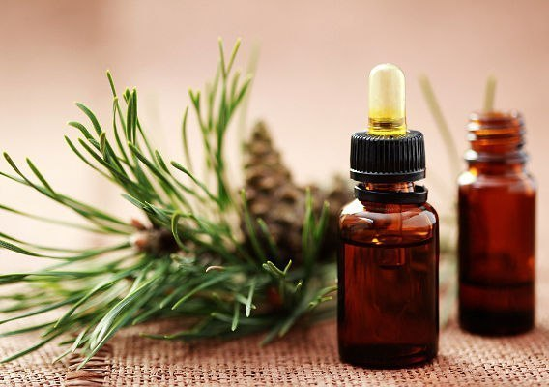
Скипидар
Это жидкая смесь терпенов и терпено-идов, получаемых из смол хвойных деревьев (ели, сосны, лиственницы или пихты).
оказывает местнораздражающее, анальгезирующее, "отвлекающее" и антисептическое действие. Проникает через эпидермис и вызывает рефлекторные изменения в результате раздражения рецепторов кожи; способствует высвобождению из кожи биологически активных веществ (в т.ч. гистамина).

Slide 18
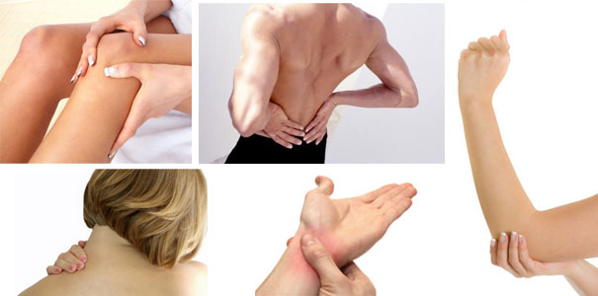
Способ применения:
Крем наносить на предварительно очищенную поверхность кожи в области пораженного сустава
и втирать легкими массажными движениями. Использовать 2-3 раза в день.
Курс применения от 1 до 6 месяцев.

Slide 19
Показания к применению:
Джоинт Флекс Актив
Хондротол Актив
для устранения суставных и мышечных болей, радикулита, остеохондроза;
для устранения ломоты суставов, вызванной переменой погоды;
для восстановления тканей в посттравматический период (переломы, ушибы, растяжения);
для устранения боли вызванной чрезмерной физической нагрузкой;
для релаксации мышечного напряжения, снятия усталости и отечности;
для предотвращения отложения солей в суставах.
при артритах, остеоартрозах и артрозах, остеохондрозе, бурситах, тендовагинитах и других заболеваниях суставов и позвоночника различной локализации;
при мышечных и суставных болях, растяжении связок и сухожилий;
для восстановления после интенсивных тренировок и при повышенных физических нагрузках;
для профилактики возрастных дегенеративно-дистрофических заболеваний суставов.

Slide 21
Клинические испытания крема «Хондротол Актив»
были проведены в 2015 году на базе Центра клинических исследований ГБОУ ВПО СибГМУ Минздрава Российской Федерации.
Исследование было проведено у 50 пациентов с остеоартрозом коленных суставов при непрерывном приеме в течение 1 месяца.
В результате проведенного исследования было показано, что трансдермальное применение крема «Хондротол Актив» уменьшает боль и скованность в пораженных суставах, улучшает их функциональное состояние, в случае комплексного лечения с подключением НПВС позволяет снизить дозу, а иногда и полностью отменить принимаемые больными НПВС. Обладает хорошей переносимостью и высокой безопасностью.

Slide 22
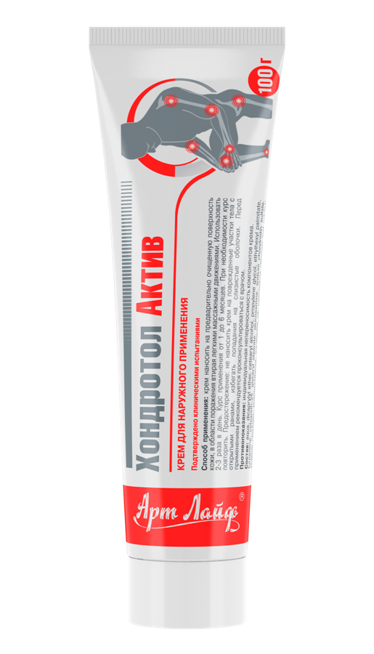
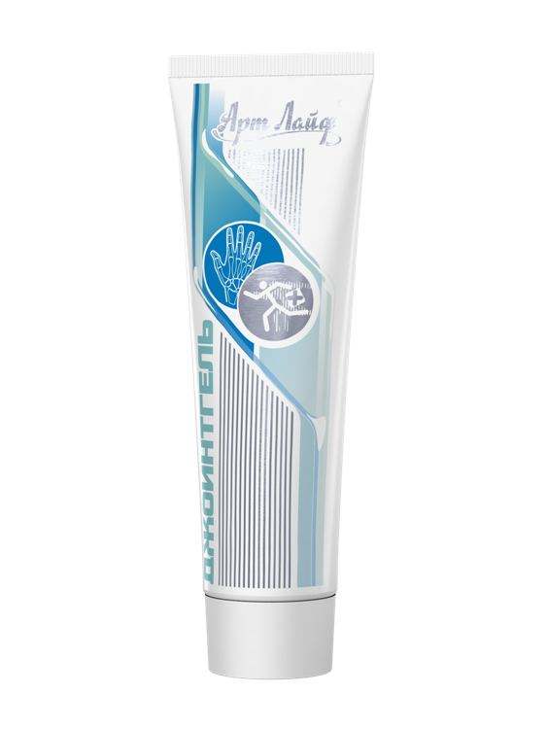
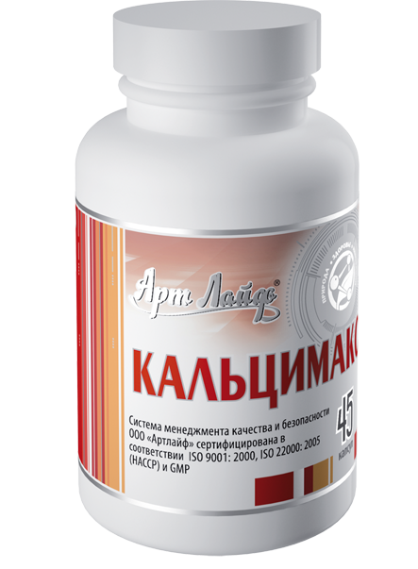
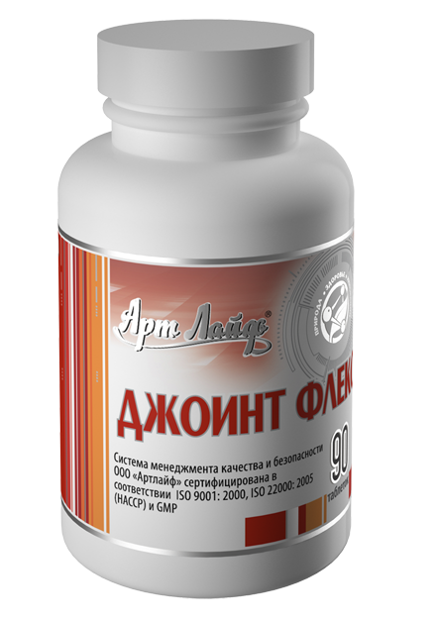
Комплексный подход: питание суставов изнутри и снаружи
Такой подход позволит замедлить прогрессирование остеоартроза и остеохондроза, предотвратит обострения, уменьшит болезненность, отечность, улучшит подвижность и функции пораженных участков.

